Slide 1
Nearest string problem
Vojkan Panić 138/2019
Stefan Novaković 43/2021

Slide 2

Definicja problema
Dat je skup od n stringova
$S=\{s_{1},s_{2},…,s_{n}\},$
gde je svaki string dužine m i definisan nad konačnim alfabetom $Σ$.
Cilj je pronaći string
$s∈Σ^{m}$
koji minimizuje maksimalno Hamingovo rastojanje do svih ulaznih stringova:
$\min_{s∈Σ^{m}}{\max_{i=1}^{n}{d_{H}\left(s,s_{i}\right)}},$
gde je $d_{H}$Hamingovo rastojanje.
Hamingovo rastojanje između dva stringa iste dužine predstavlja broj pozicija na kojima se odgovarajućikarakteri razlikuju.
Ova mera prirodno kvantifikuje „sličnost“ između dva stringa.

Slide 3
Algoritam grube sile (brute-force)
Algoritam grube sile podrazumeva:
  Generisanje svih mogućih stringova dužine m korišćenjem karaktera iz alfabeta
  Računanje njihovih maksimalnih Hemingovih distanci
  Poređenje Hemingovih distanci u potrazi za najmanjom.

Slide 4
Variable Neighborhood Search (VNS) sa lokalnom pretragom
Predloženi pristup zasniva se na iterativnom poboljšavanju kandidata-rešenja, pri čemu se koristi promena susedstva kako bi se izbeglo zaglavljivanje u lokalnim minimumima.
Algoritam se sastoji od sledećih faza:
  Inicijalizacija
  Shaking faza
  Lokalna pretraga
  Pravilo prihvatanja
  Promena susedstva

Slide 5
Genetski algoritam
Genetski algoritam predstavlja populacionu metaheuristiku inspirisanu procesima prirodne selekcije i evolucije.
U ovom pristupu, svako kandidat-rešenje Nearest String problema predstavlja jednu jedinku u populaciji, dok se iterativnim primenom selekcije, ukrštanja i mutacije populacija evoluira ka kvalitetnijim rešenjima.
Algoritam se sastoji od sledećih faza:
  Inicijalizacija populacije
  Procena prilagođenosti (fitness)
  Selekcija roditelja
  Ukrštanje
  Mutacija
  Elitizam i formiranje nove generacije.

Slide 6
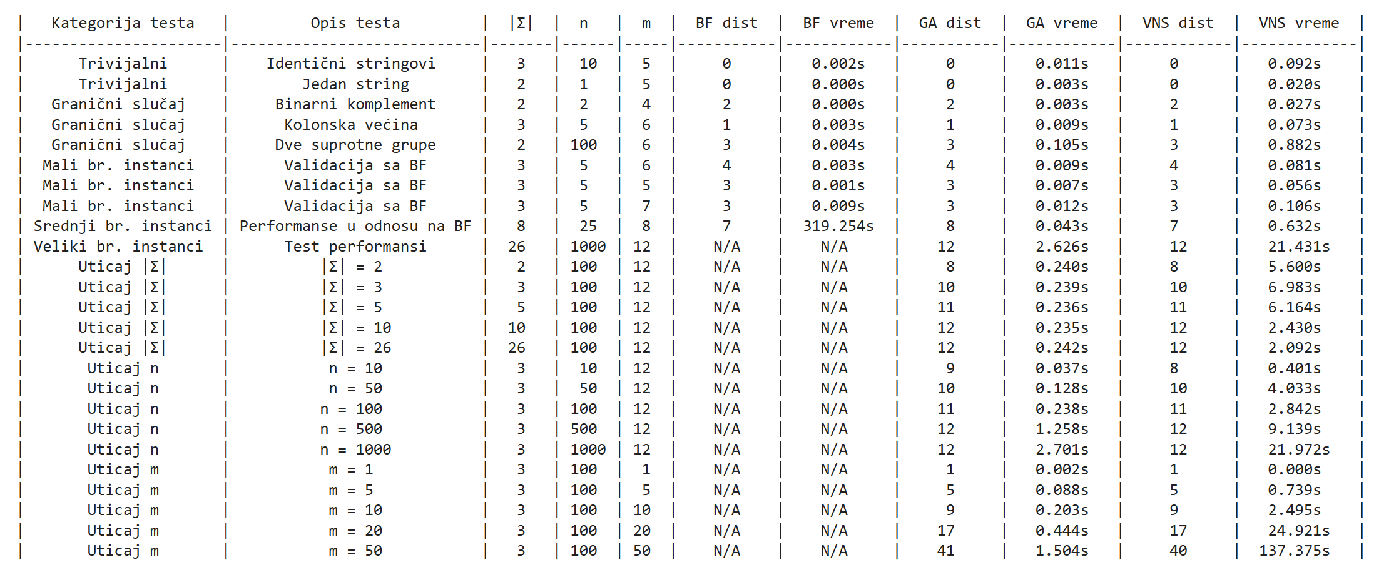
Eksperimentalni rezultati

Slide 7
Zaključak
Nearest String problem je NP-težak, zbog čega su heurističke metode neophodne za veće instance.
Heuristički algoritmi zadržavaju prihvatljivo vreme izvršavanja i stabilan kvalitet rešenja.
Metaheuristike predstavljaju najpraktičniji pristup za Nearest String problem.
Genetski algoritam nudi bolji kompromis između kvaliteta rešenja i brzine u odnosu na VNS pristup.
Postoji prostor za unapređenje kroz:
  hibridne algoritme (GA + lokalna pretraga),
  adaptivno podešavanje parametara,
  paralelizaciju.

